Slide 1
Исследование эффективности применения LLM в задачах контроля наличия средств индивидуальной защиты (СИЗ)
Выполнил: Боталов А. Н.

Slide 2
Цель работы: Экспериментальная оценка целесообразности интеграции мультимодальных языковых моделей в существующие системы видеоаналитики охраны труда.
Задачи:
- Разработать приложение - конвейер «Tracker -> Detector -> LLM для определения наличия или отсутствия защитной каски рабочего.
- Выявить пограничные случаи, на которых базовый детектор совершает ошибки.
- Экспериментально оценить воспроизводимость ответов LLM.
Данные:
- 6 видео с платформы https://www.shutterstock.com/ru/video/search/oil-industry-workers (13 рабочих в каске и без)
Инструменты:
- Трекер человека в кадре yolo26n;
- Детектор наличия каски рабочего yoloe26-n-seg;
- Обработчик инцидентов LLM gemma-4-e4B-it.
Метрики:
- Precision;
- Recall;
- F1-мера.

Slide 3
Архитектура приложения
Service 1
Service 2
Service 3
Camera 1
Camera 2
Camera 3
Tracker 1
Tracker 2
Tracker 3
ID
Трекинг рабочего (каждые 0,15 сек)
real industrial image
Изображение в ухудшенном качестве для эмуляции реального производства (размер, перспектива, сжатие кодеком)
Detector
Усреднение последних 3 результатов детекции
Детекция наличия каски (каждые 1,0 сек)
moving average
Инциденты, не отклоненные LLM
LLM

Slide 4

Данные (Пример работы трекера и детектора)

Slide 5
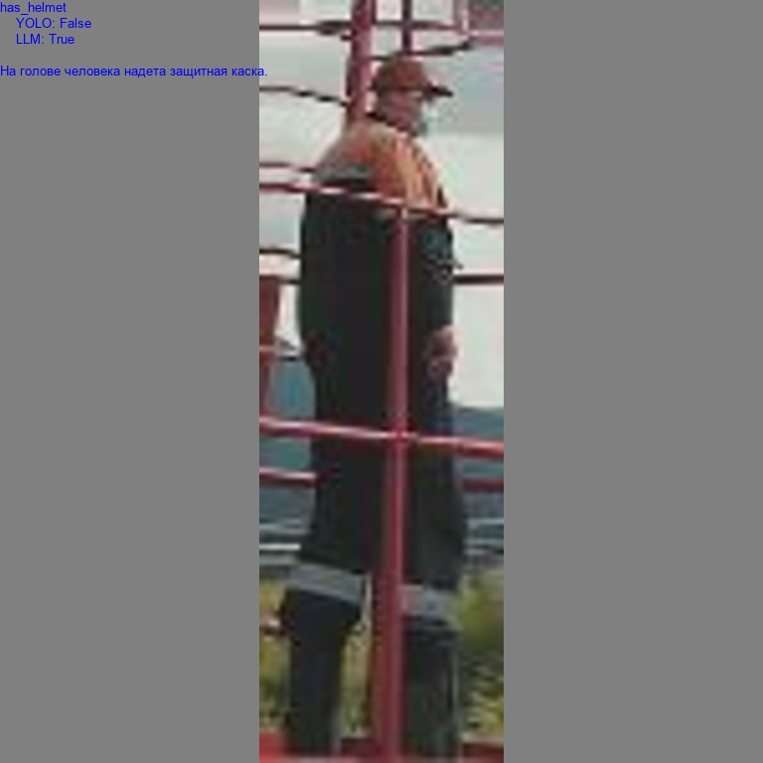
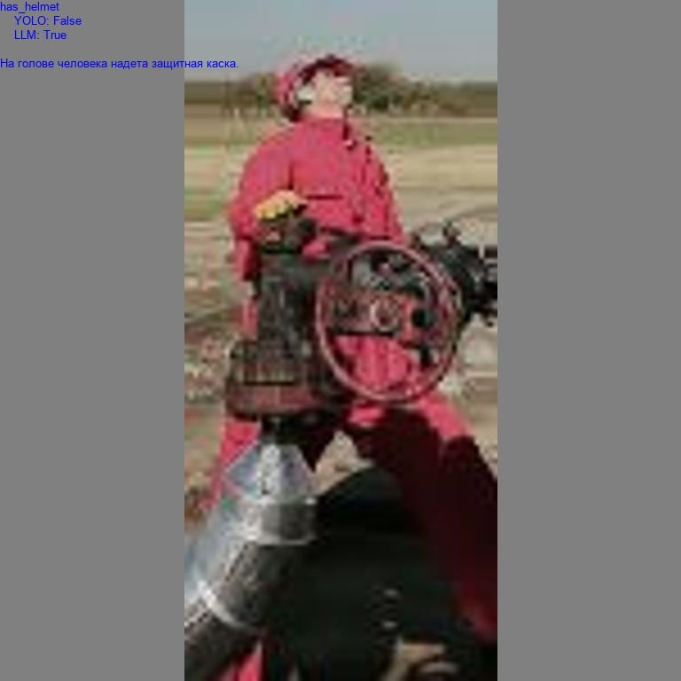
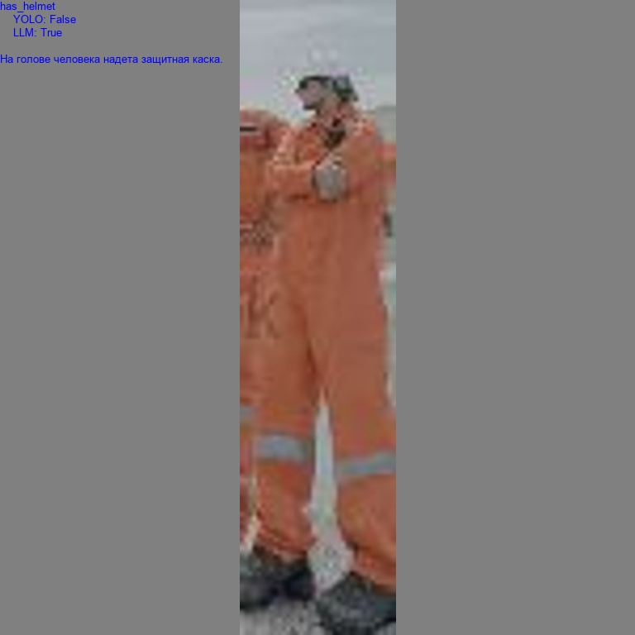
Пример работы системы (LLM отменяет ложные инциденты)

Slide 6
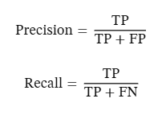

Метрики
Precision (Точность) показывает долю объектов, действительно являющихся положительными, среди всех, которые модель отнесла к положительному классу. Она отвечает на вопрос: «Если модель говорит, что это нужный объект, можно ли ей верить?»
Recall (Полнота) показывает, какую долю объектов положительного класса из всех реально существующих модель смогла найти. Она отвечает на вопрос: «Как много целевых объектов из общей массы модель смогла обнаружить?»
- TP (True Positive) - истинно положительные ответы (модель предсказала «плюс», и класс объекта действительно «плюс»);
- FP (False Positive) - ложноположительные ответы (модель предсказала «плюс», но реальный класс объекта - «минус»);
- FN (False Negative) - ложноотрицательные ответы (модель предсказала «минус», но реальный класс объекта - «плюс»).
Для одновременного баланса этих двух метрик часто используют F1-меру (гармоническое среднее):

Slide 7
Результаты эксперимента
Порог | TP (Детектор) | FP (Детектор) | FN (Детектор) | TP (LLM) | FP (LLM) | FN (LLM) | % отмененных FP
0,05 | 19 | 27 | 20 | 19 | 8 (-19) | 20 | 0,74
0,10 | 30 | 39 | 9 | 30 | 16 (-23) | 9 | 0,59
0,20 | 38 | 50 | 2 | 37 | 19 (-31) | 2 | 0,46
0,30 | 39 | 58 | 0 | 39 | 21 (-37) | 0 | 0,64
0,40 | 39 | 69 | 0 | 39 | 21 (-48) | 0 | 0,70
- TP (True Positive) — истинно положительные ответы;
- FP (False Positive) — ложноположительные ответы;
- FN (False Negative) — ложноотрицательные ответы.
Порог | Precision (Детектор) | Recall (Детектор) | F1 (Детектор) | Precision (LLM) | Recall (LLM) | F1 (LLM)
0,05 | 0,41 | 0,49 | 0,45 | 0,70 | 0,49 | 0,58
0,10 | 0,43 | 0,77 | 0,56 | 0,65 | 0,77 | 0,71
0,20 | 0,43 | 0,95 | 0,59 | 0,66 | 0,95 | 0,78
0,30 | 0,40 | 1,00 | 0,57 | 0,65 | 1,00 | 0,79 | 0,64
0,40 | 0,36 | 1,00 | 0,53 | 0,65 | 1,00 | 0,79

Slide 8
Вывод
В ходе экспериментального тестирования базовая модель Yolo показала точность на тестовой выборке в своей наилучшей точке (порог 30%):
Порог | Precision (Детектор) | Recall (Детектор) | F1 (Детектор) | Precision (LLM) | Recall (LLM) | F1 (LLM)
0,30 | 0,40 | 1,00 | 0,57 | 0,65 | 1,00 | 0,79
При дальнейшем увеличении порога, детектор Yolo начинает пропускать больше ложных инцидентов, но это компенсируется работой LLM, которая отклоняет большинство из них, качество системы не снижается, но вычислительная нагрузка растет за счет работы LLM.
LLM повышает точность с 40% до 65%, а F1 c 0,57 до 0,79. Число ложных инцидентов уменьшается на 64%, при этом число пропущенных инцидентов равно нолю.
Особенно сильно точность возрастает при минимальном пороге (70%), где Recall минимален. Такие параметры могут быть нужны, если требуется более точное определение инцидентов в ущерб полноты их обнаружения.
Перспективы исследования:
- Заменить данные на реальные данные с производства (для оценки воспроизводимости результата в реальных условиях);
- Увеличить размер выборки и улучшить баланс классов для более точной оценки результата;
- Протестировать модели детектора Yolo с большим числом параметров;
- Протестировать другие LLM;
- Учесть вычислительные затраты работы LLM.

